Slide 1
第5章 回溯法
Notes:
欢迎辞

Slide 2
学习要点
理解回溯法的深度优先搜索策略。
掌握用回溯法解题的算法框架
（1）递归回溯
（2）迭代回溯
（3）子集树算法框架
（4）排列树算法框架

Slide 3
通过应用范例学习回溯法的设计策略
（1）装载问题；
（2）批处理作业调度；
（3）符号三角形问题
（4）n后问题；
（5）0-1背包问题；
（6）最大团问题；
（7）图的m着色问题
（8）旅行售货员问题
（9）圆排列问题
（10）电路板排列问题
（11）连续邮资问题

Slide 4
穷举法
穷举法应用：有限离散问题总可以用穷举法求得问题的全部
0-1背包问题(0-1Knapsack Problem )
设有n个物体和一个背包,物体i的重量为w_{i}价值为p_{i}背包的载荷为M,
若将物体i(1≤ i ≤n,)装入背包,则有价值为p_{i} .
目标是找到一个方案,使得能放入背包的物体总价值最高
例 题
例如 取N=3 , 问题所有可能的解为(解空间):
(0, 0, 0), (0, 0, 1), (0, 1, 0), (0, 1, 1), (1, 0, 0), (1, 0, 1), (1, 1, 0), (1, 1, 1)
若取W= (16,15, 15), V= (40,25, 25), C=30
穷举法求解相当于分别计算每个可能解，再求优解
时间复杂性: O(2^{n})

Slide 5
穷举法改进
对于某些组合难题的较大实例，我们可以用穷举法求解，但穷举法的规模较大，所以我们对它进行改进，提出了回溯法和分支界限法两种算法设计技术。
它们每次只构造候选解的一个分量，然后评估这个部分构造解：如果加上剩下的分量也不可能求得一个解，就绝不会生成剩下的分量。
他们是一构造一棵解空间树为基础的，树的节点反映了对一个部分解做出的特定选择，如果可以保证，节点子孙所对应的选择不可能得出问题的一个结，两种技术都会立即停止处理这个节点。
两种技术的区别在于他们能处理的问题类型不同，分支界限法只能应用于最优问题，而回溯法可以搜索任何问题的所有解和任一解。

Slide 6
树搜索策略（Tree searching strategy）
在许多真实世界的问题中，有些问题不存在用穷尽搜索之外的方法来解决问题的算法，由此产生了系统化搜索技术，将搜索空间尽可能的减少。
有组织的穷尽搜索
Depth-first search：回溯法Backtrack
Breadth-first search：分支限界法Branch&Bound
Notes:
回溯：深度优先，需要返回（回溯）；分支限界：广度优先，一次扩展所有子节点，不需要返回。

Slide 7
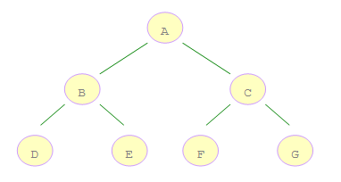
二叉树的深度优先遍历
void DFS_with_recursion(struct node *head)
{
if (head)
{
printf("%d ", head->data);
if (head->left)
{
DFS_with_recursion(head->left);
}
if (head->right)
{
DFS_with_recursion(head->right);
}
}
}

Slide 8
二叉树的深度优先遍历
void depthFirstSearch(Tree root){
stack<Node *> nodeStack; //使用C++的STL标准模板库
nodeStack.push(root);
Node *node;
while(!nodeStack.empty()){
node = nodeStack.top();
printf(format, node->data); //遍历根结点
nodeStack.pop();
if(node->rchild){
nodeStack.push(node->rchild); //先将右子树压栈
}
if(node->lchild){
nodeStack.push(node->lchild); //再将左子树压栈
}
}
}

Slide 9
回溯法
有许多问题，当需要找出它的解集或者要求回答什么解是满足某些约束条件的最佳解时，往往要使用回溯法。
回溯法的基本做法是搜索，或是一种组织得井井有条的，能避免不必要搜索的穷举式搜索法。这种方法适用于解一些组合数相当大的问题。
回溯法在问题的解空间树中，按深度优先策略，从根结点出发搜索解空间树。算法搜索至解空间树的任意一点时，先判断该结点是否包含问题的解。如果肯定不包含，则跳过对该结点为根的子树的搜索，逐层向其祖先结点回溯；否则，进入该子树，继续按深度优先策略搜索。

Slide 10
回溯法(Backtracking)
“通用的解题法”，尤其适合求解一些组合数较大的问题
它在包含问题的所有解的解空间树中，按照深度优先的策略，从根节点出发搜索解空间树。算法搜索至解空间树的任一节点时，总是先判断该节点是否肯定不包含问题的解。如果肯定不包含，则跳过对以该节点为根的子树的系统搜索，逐层向其祖先节点回溯。否则，进入该子树，继续按深度优先策略进行搜索。
Backtracking is often much faster than brute force enumeration of all complete candidates, since it can eliminate a large number of candidates with a single test.

Slide 11
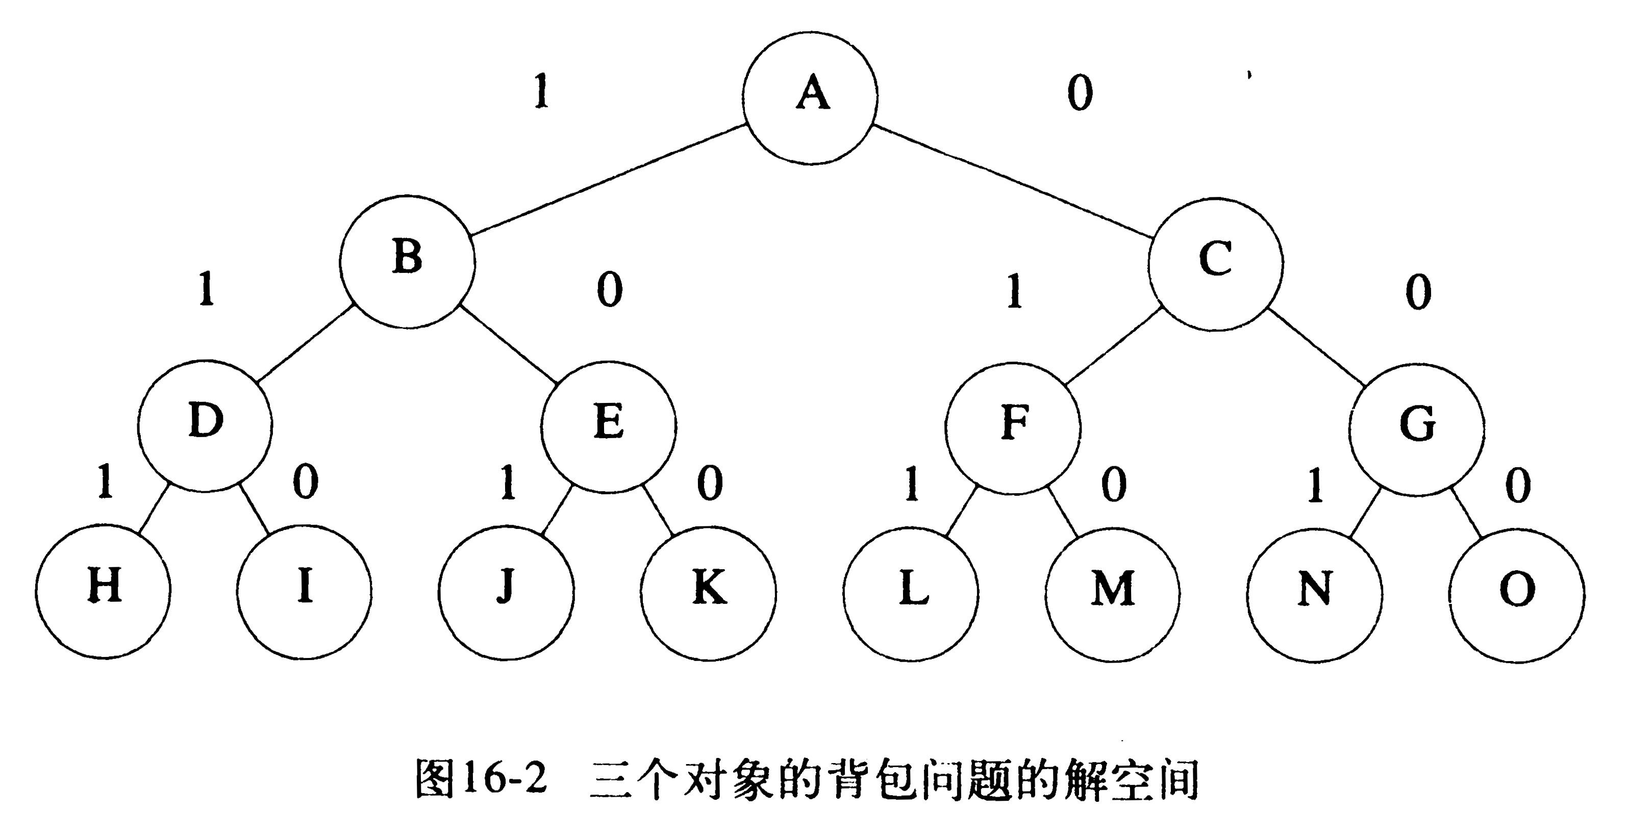
问题的解空间
所求解的问题有n个输入，且用一个n元组X={x₁,x₂,...,x_{n})来表示问题的解。其中，x_{i}的取值范围为某个有穷集S。
0-1背包问题中，S={0,1}
把X={x₁,x₂,...,x_{n})称为问题的解向量，把x_{i}的所有可能取值范围的组合称为问题的解空间。
0-1背包问题中，其解空间由长度为n的0-1向量组成，当n=3时，其解空间是{(0,0,0),(0,1,0),(0,0,1),(1,0,0),(0,1,1),(1,0,1),(1,1,0),(1,1,1)}

Slide 12
解空间树（也称状态空间树）
一棵高度为n的树，第0层有|S₀|=m₀个结点，构成m₀棵子树，每一棵子树都有|S₁|=m₁个结点，因此，在第1层共有m₀×m₁个结点，构成m₀×m₁棵子树。最后，在第n-1层共有m₀×m₁×... ×m_{n-1}个叶结点。
树中第i层与第i+1层之间旁边的标号，表示变量x_{i+1}的可能取值；由根结点到叶结点路径上的标号，构成了问题的一个可能的解。
0-1背包问题的解空间树如下图所示，叶结点的个数是2^{n}
x₁
1
A
0
x₂
B
C
1
0
1
0
x₃
D
E
F
G
1
0
1
0
1
0
1
0
H
I
J
K
L
M
N
O

Slide 13
解空间树的动态搜索
问题的解只是整个解空间中的一个子集，子集中的解必须满足事先给定的某些约束条件，把满足约束条件的解称为问题的可行解。可行解可能不止一个，因此，对需要寻找最优解的问题，事先给出一个目标函数，使目标函数取极值的可行解称为最优解。
从根结点出发，沿着它的儿子结点向下搜索，如果它的儿子结点的边所标记的分量x_{i}满足约束条件和目标函数的界，就把分量x_{i}加入到它的部分解(partial candidate solution)中，并继续向下搜索以儿子结点作为根结点的子树；如果它和儿子结点的边所标记的分量x_{i}不满足约束条件或目标函数的界，就结束对儿子结点作为根的整棵子树的搜索，选择另一个儿子结点作为根的子树进行搜索。

Slide 14
活结点：自身已生成但其儿子结点还未全部生成的结点
扩展结点：当前正在处理的结点
死结点：所有儿子已经生成
叶结点：可行解
0-1背包：w=[16,15,15], v=[45,25,25], c=30
r=30
v=0
×
1
A
0
r=30
v=0
r=14
v=45
×
×
B
C
1
0
r=14
v=45
1
0
r=30
v=0
w₂>r
r=15
v=25
×
×
×
D
E
F
G
1
0
1
0
1
0
1
0
×
×
×
×
×
H
I
J
K
L
M
N
O
(1,0,0)
v=45
(0,1,1)
v=50
(0,1,0)
v=25
(0,1,0)
v=25
(0,0,0)
v=0
是否可以避免无效搜索？

Slide 15
剪枝函数
在用回溯法搜索解空间树时，如何避免无效搜索，以提高回溯法的搜索效率？
剪枝函数
用约束函数在扩展结点处剪去不满足约束的子树（剪去不可行）
用限界函数剪去不能得到最优解的子树（剪去非最优）

Slide 16
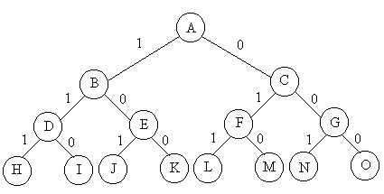
问题的解空间
问题的解向量：回溯法希望一个问题的解能够表示成一个n元式(x1,x2,…,xn)的形式。
显约束：对分量xi的取值限定。
隐约束：为满足问题的解而对不同分量之间施加的约束。
解空间：对于问题的一个实例，解向量满足显式约束条件的所有多元组，构成了该实例的一个解空间。
注意：同一个问题可以有多种表示，有些表示方法更简单，所需表示的状态空间更小（存储量少，搜索方法简单）。
n=3时的0-1背包问题用完全二叉树表示的解空间

Slide 17
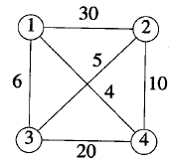
回溯法举例
[旅行商问题] 在这个问题中，给出一个n 顶点网络（有向或无向），要求找出一个包含所有n 个顶点的具有最小耗费的环路。任何一个包含网络中所有n 个顶点的环路被称作一个旅行（t o u r）。在旅行商问题中，要设法找到一条最小耗费的旅行。
[分析]图给出了一个四顶点网络。在这个网络中，一些旅行如下： 1 , 2 , 4 , 3 , 1；1 , 3 , 2 , 4 , 1和1 , 4 , 3 , 2 , 1。旅行1 , 2 , 4 , 3 , 1的耗费为6 6；而1 , 3 , 2 , 4 , 1的耗费为2 5；1 , 4 , 3 , 2 , 1为5 9。故1 , 3 , 2 , 4 , 1是该网络中最小耗费的旅行。

Slide 18
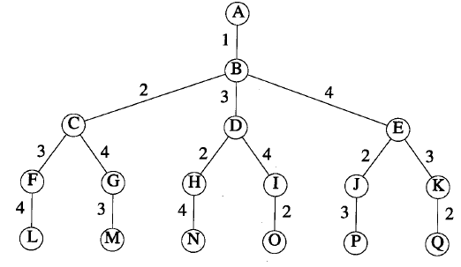
旅行是包含所有顶点的一个循环，故可以把任意一个点作为起点（因此也是终点）。针对该问题，任意选取点1作为起点和终点，则每一个旅行可用顶点序列1, v2 ,⋯, vn , 1来描述，v2, ⋯, vn 是(2, 3, ⋯, n) 的一个排列。可能的旅行可用一个树来描述，其中每一个从根到叶的路径定义了一个旅行。下图给出了一棵表示四顶点网络的树。从根到叶的路径中各边的标号定义了一个旅行（还要附加1作为终点）。例如，到节点L的路径表示了旅行1 , 2 , 3 , 4 , 1，而到节点O的路径表示了旅行1 , 3 , 4 , 2 , 1。网络中的每一个旅行都由树中的一条从根到叶的确定路径来表示。因此，树中叶的数目为(n -1 )！。

Slide 19
回溯算法将用深度优先方式从根节点开始，通过搜索解空间树发现一个最小耗费的旅行。对题中网络，利用解空间树，一个可能的搜索为A B C F L。在L点，旅行1 , 2 , 3 , 4 , 1作为当前最好的旅行被记录下来。它的耗费是5 9。从L点回溯到活节点F。由于F没有未被检查的孩子，所以它成为死节点，回溯到C点。C变为扩展节点，向前移动到G，然后是M。这样构造出了旅行1 , 2 , 4 , 3 , 1，它的耗费是6 6。既然它不比当前的最佳旅行好，抛弃它并回溯到G，然后是C , B。从B点，搜索向前移动到D，然后是H , N。这个旅行1 , 3 , 2 , 4 , 1的耗费是2 5，比当前的最佳旅行好，把它作为当前的最好旅行。
从N点，搜索回溯到H，然后是D。在D点，再次向前移动，到达O点。如此继续下去，可搜索完整个树，得出1 , 3 , 2 , 4 , 1是最少耗费的旅行。

Slide 20
生成问题状态的基本方法
深度优先的问题状态生成法：如果对一个扩展结点R，一旦产生了它的一个儿子C，就把C当做新的扩展结点。在完成对子树C（以C为根的子树）的穷尽搜索之后，将R重新变成扩展结点，继续生成R的下一个儿子（如果存在）
宽度优先的问题状态生成法：在一个扩展结点变成死结点之前，它一直是扩展结点
回溯法：为了避免生成那些不可能产生最佳解的问题状态，要不断地利用限界函数(bounding function)来剔除那些实际上不可能产生所需解的活结点，以减少问题的计算量。具有限界函数的深度优先生成法称为回溯法

Slide 21
回溯法的基本思想
(1)针对所给问题，定义问题的解空间；
(2)确定易于搜索的解空间结构；
(3)以深度优先方式搜索解空间，并在搜索过程中用剪枝函数避免无效搜索。
常用剪枝函数：
用约束函数在扩展结点处剪去不满足约束的子树；
用限界函数剪去得不到最优解的子树。
用回溯法解题的一个显著特征是在搜索过程中动态产生问题的解空间。在任何时刻，算法只保存从根结点到当前扩展结点的路径。

Slide 22
递归回溯
回溯法对解空间作深度优先搜索，因此，在一般情况下用递归方法实现回溯法。调用一次Backtrack(1)即可完成整个回溯搜索过程void Backtrack(int t)
void backtrack (int t)
{
if (t>n) output(x);
else
for (int i=f(n,t);i<=g(n,t);i++) {
x[t]=h(i);
if (constraint(t)&&bound(t)) backtrack(t+1);
}
}
//t表示深度，t〉n表示算法以搜索到叶节点。
//f(n,t)和g(n,t)表示当前扩展节点处未搜索过的子树的起始编号和终止编号
//h(i)表示在当前扩展节点处x[t]的第i个可选值
//递归到下一层看是否有可行解

Slide 23
if (Constraint(t)&&Bound(t) ) Backtrack(t + 1)；
if语句含义：Constraint(t)和Bound(t)表示当前扩展节点处的约束函数和限界函数。
Constraint(t): 返回值为true时，在当前扩展节点处x[1:t]的取值问题的约束条件，否则不满足问题的约束条件，可剪去相应的子树
Bound(t): 返回的值为true时，在当前扩展节点处x[1：t]的取值为时目标函数越界，还需由Backtrack(t+1)对其相应的子树做进一步搜索。否则，当前扩展节点处x[1：t]的取值是目标函数越界，可剪去相应的子树
for循环作用：搜索遍当前扩展的所有未搜索过的子树。
递归出口：Backtrack(t)执行完毕，返回t-1层继续执行，对还没有测试过的x[t-1]的值继续搜索。当t=1时，若以测试完x[1]的所有可选值，外层调用就全部结束。

Slide 24
递归回溯的通用框架
int a[n];
try(int i)
{ if (i>n) 输出结果; else
for(j=下界 ; j<=上界; j++) //枚举i所有可能的路径 { if ( check(j)=1) //满足限界函数和约束条件
{ a[i]=j;
…… //其它操作
try(i+ 1);}
回溯前的清理工作(如:a[i]置空值)；
}
}

Slide 25
迭代回溯
void iterativeBacktrack ()
{
int t=1;
while (t>0)
{
if (f(n,t)<=g(n,t))
for (int i=f(n,t);i<=g(n,t);i++)
{
x[t]=h(i);
if(constraint(t)&&bound(t))
{
if(solution(t))
output(x);
else
t++;
}
}
else t--;
}
}
采用树的非递归深度优先遍历算法，可将回溯法表示为一个非递归迭代过程。
实现递归

Slide 26
if (Constraint(t) &&Bound(t) )
{ if (Solution(t)) Output(x);
else t ++; }
else t --;
分析：
Constraint(t):约束函数，剪枝条件
Bound(t):限界函数，剪枝条件
Solution(t)：判断在当前扩展节点处是否已得到问题的可行解。它返回值为true时，当前扩展节点处x[1：t]是问题的可行解。此时，由Output(x)记录或输出得到的可行解。
它的返回值为false时，在当前扩展结点处x[1:t]只是问题的部分解，还需向纵深方向继续搜索。
搜索边界： f(n,t)和g(n,t)

Slide 27
非递归回溯的通用框架
int a[n],i;
初始化数组a[ ]；
i=1;
While (i>0(有路可走)) and (未达到目标) //还未回溯到头
{ if (i=n) 搜索到一个解，输出; //搜索到叶结点
else //正在处理第i个元素
{a[i]第一个可能的值；
while (a[i]不满足约束条件且在搜索空间内)
a[i]下一个可能的值；
if (a[i]在搜索空间内)
{标识占用的资源; i=i+1;} //扩展下一个结点
else {清理所占的状态空间；i=i-1;} //回溯
}
}

Slide 28
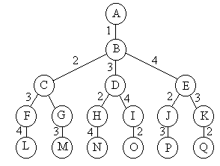
子集树与排列树
子集树
当所给的问题是从n个元素的集合s中找出满足某种性质的子集时。例如0-1背包问题。这类子集树通常有2^{n}个叶结点，其结点总个数为2^{n+1}-1。遍历子集树的任何算法均需Ω(2^{n})的计算时间
排列树
当所给的问题是确定n个元素满足某种性质的排列时。例如TSP问题。这类排列树通常有n！个叶结点，遍历排列树需要Ω(n！)的计算时间

Slide 29
子集树与排列树
t=2
X={1, 2, 3, 4}
i=2
i=4
遍历子集树需O(2^{n})计算时间
i=3
遍历排列树需要O(n!)计算时间
X={1, 2, 3, 4}
X={1, 3, 2, 4}
X={1, 4, 3, 2}
void backtrack (int t){//t：递归深度，即当前扩展结点在解空间树中的深度 //n：解空间树的高度，即问题的规模
if (t>n) output(x);
else
for (int i=0;i<=1;i++) {
x[t]=i; //当前扩展结点x[t]的第i个取值
if (legal(t)) backtrack(t+1);
} }
void backtrack (int t)
{
if (t>n) output(x);
else
for (int i=t;i<=n;i++) {
swap(x[t], x[i]); //交换次序
if (legal(t)) backtrack(t+1);
swap(x[t], x[i]); //恢复次序
} }

Slide 30
装载问题
有一批共n个集装箱要装上2艘载重量分别为c₁和c₂的轮船，其中集装箱i个重量为w_{i},且
装载问题要求确定，是否有一个合理的装载方案可将这n个集装箱装上这2艘轮船。如果有，找出一种装载方案。
例如，当n=3, c₁=c₂=50, 且w=[10,40,40]时，则可以将集装箱1和2装到第一艘轮船上，而将集装箱3装到第二艘轮船上；如果w=[20,40,40]，则无法将这3个集装箱都装上轮船。

Slide 31
装载问题
容易证明，如果一个给定装载问题有解，则采用下面的策略可得到最优装载方案。
(1)首先将第一艘轮船尽可能装满；
(2)将剩余的集装箱装上第二艘轮船。
将第一艘轮船尽可能装满等价于选取全体集装箱的一个子集，使该子集中集装箱重量之和最接近。由此可知，装载问题等价于以下特殊的0-1背包问题。
用回溯法设计解装载问题的O(2^{n})计算时间算法。在某些情况下该算法优于动态规划算法。

Slide 32
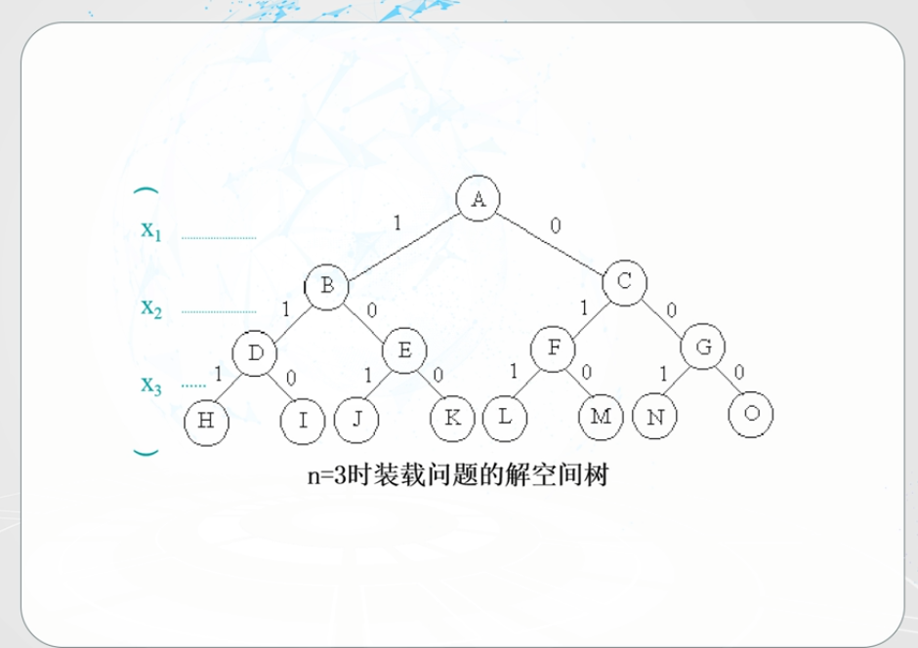
装载问题

Slide 33
装载问题的回溯法性质分析
解空间：子集树
在搜索解空间树时，只要其左儿子结点是一个可行结点，就进入其左子树
约束函数：
在右子树中有可能包含最优解时才进入右子树
限界函数 ：当前载重量 + 剩余集装箱的重量 ≤ 当前最优载重量时，剪去右子树

Slide 34
装载问题
变量说明：
n：集装箱数
x：当前解
bestx：当前最优解
c：第一艘轮船的载重
cw：当前载重
bestw：当前最优载重
r：剩余集装箱重量
解空间：子集树
可行性约束函数(选择当前元素)：
限界函数(不选择当前元素)：当前载重量cw+剩余集装箱的重量r≤当前最优载重量bestw
void backtrack (int i)
{// 搜索第i层结点
if (i > n) // 到达叶结点
更新最优解bestx,bestw;return;
r -= w[i];
if (cw + w[i] <= c) {// 搜索左子树
x[i] = 1;
cw += w[i];
backtrack(i + 1);
cw -= w[i]; }
if (cw + r > bestw) {
x[i] = 0; // 搜索右子树
backtrack(i + 1); }
r += w[i];
}

Slide 35
例：n=3, c₁=c₂=50, w=[10,40,40]
cw=0
0
1
0
cw=10
1
r=80
4
cw=0
1
0
1
0
r=40
cw=40
r=40
cw=50
2
5
1
0
1
0
r=0
r=0
解空间树的结点总数：15
采用约束函数和限界函数剪枝，实际访问的结点数：6
3
50
bestw

Slide 36
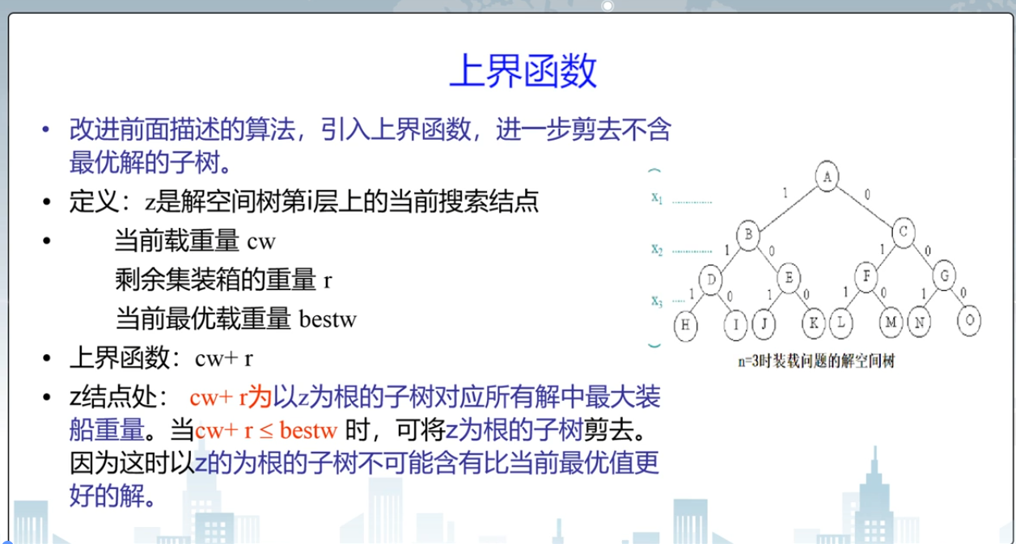

Slide 37
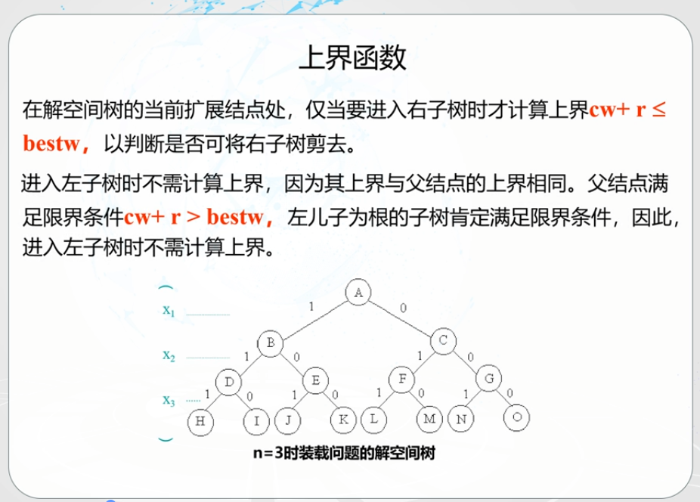

Slide 38
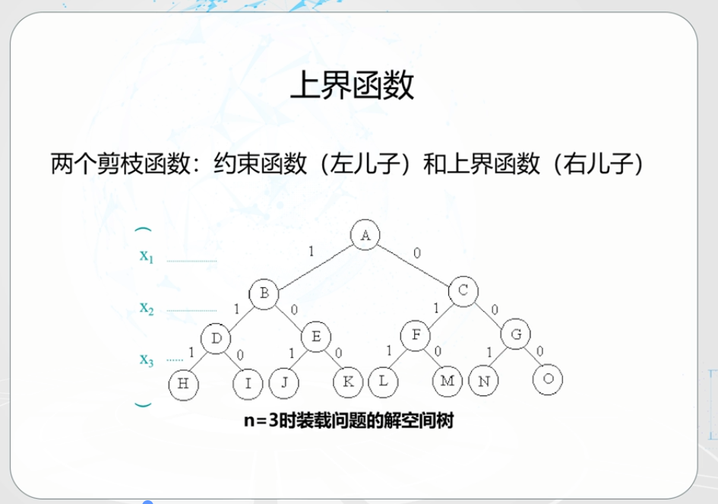

Slide 39
0-1背包问题的回溯法
子集树
在搜索解空间树时，只要其左儿子结点是一个可行结点，就进入其左子树。
约束函数：
在右子树中有可能包含最优解时才进入右子树。
限界函数：将剩余物品依其单位重量价值排序，然后依次装入物品，直至装不下时，再装入该物品的一部分而装满背包，由此得到的价值是右子树中解的一个上界。

Slide 40
限界函数是什么
例如，c=7, w=[3, 5, 2, 1], v=[9, 10, 7, 4] 。v/w=[3, 2, 3.5, 4]。
以物品单位重量价值的递减序装入物品。装入物品4、3、1后，只能装入0.2的物品2，由此得到一个解x=[1, 0.2, 1, 1]，其相应的价值为22。尽管这个解不是一个可行解，但其价值是最优值的一个上界，即对于该问题，最优值不超过22。

Slide 41
0-1背包问题的限界函数设计
template<class Typew, class Typep>
Typep Knap<Typew, Typep>::Bound(int i)
{// 计算上界
Typew cleft = c - cw; // 剩余容量
Typep b = cp;
// 以物品单位重量价值递减序装入物品
while (i <= n && w[i] <= cleft) {
cleft -= w[i];
b += p[i];
i++;
}
// 装满背包
if (i <= n) b += p[i]/w[i] * cleft;
return b;
}
解空间：子集树
可行性约束函数：
限界函数：
变量说明：
n：物品数
w：物品重量数组
c：背包容量
p：物品价值数组
cw：当前重量
cp：当前价值

Slide 42
变量说明：
n：物品数，w：物品重量数组，c：背包容量，
p：物品价值数组，cw：当前重量，cp：当前价值，bestp：当前最优价值
Knapsack::backtrack (i)
//搜索第i层结点
if i > n // 到达叶结点
bestp = cp
return
if cw + w[i] <= c //x[i]=1
cw = cw + w[i]
cp = cp + p[i]
Backtrack(i+1)
cw = cw – w[i] //回溯到父结点
cp = cp – p[i]
if Bound(i+1) > bestp //x[i]=0
Backtrack(i+1)
Knapsack(简略版主程序)
sort (Q, n)
//回溯搜索
Backtrack(1)
return bestp

Slide 43
c=50, n=5, w={5,15,25,27,30}, v={12,30,44,46,50}
v/w={2.4, 2, 1.76, 1.7, 1.6} 注：物品已排好序
1
0
0
5,12
91
1
0
1
20,42
90
2
0
1
45,86
3
93
6
1
0
0
94
1
4
47,88
7
92
9
1
0
0
1
0
1
88
5
8
10
42
86
88
92
×
×

Slide 44
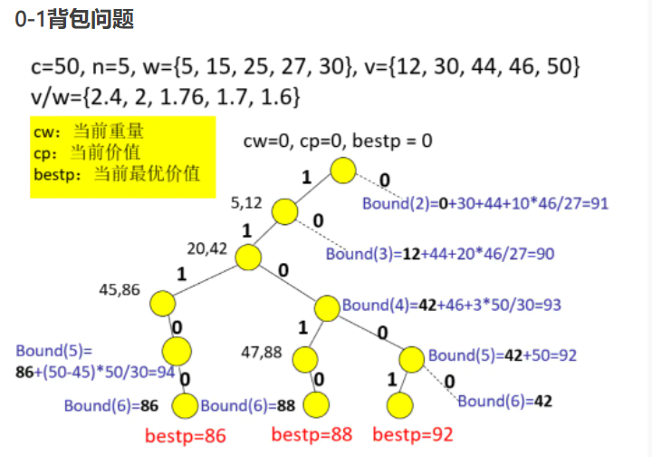

Slide 45
批处理作业调度
给定n个作业的集合{J₁,J₂,…,J_{n}}。每个作业必须先由机器1处理，然后由机器2处理。作业J_{i}需要机器j的处理时间为t_{ji}。
对于一个确定的作业调度，设F_{ji}是作业i在机器j上完成处理的时间。所有作业在机器2上完成处理的时间和称为该作业调度的完成时间和。
批处理作业调度问题要求对于给定的n个作业，制定最佳作业调度方案，使其完成时间和达到最小。

Slide 46
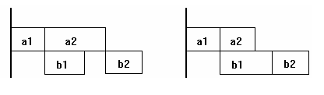
如何计算作业完成时间？
机器M1进行顺序加工，其加工时间f1是固定的，f1[i]= f1[i-1]+M1[x[i]]。机器M2则有空闲（左下图）或积压（右下图）的情况，总加工时间f2。
f1[2]
M1
M1
f2[1]
M2
M2
当机器M2空闲时，f2[i]=f1[i]+ M2[x[i]]；
当机器M2有积压时，f2[i]= f2[i-1]+ M2[x[i]]；
总加工时间就是f2[n]。

Slide 47
批处理作业调度
批处理作业调度问题要求对于给定的n个作业，制定一个最佳作业调度方案，使其完成时间和最小
每个作业的完成时间=等待时间+处理时间
该问题不是求n个作业的最短处理时间，而是求n个作业的完成时间之和（包含等待时间）
Notes:
在计算机系统中完成一批n个作业，每个作业都要完成先计算再打印输出这两项任务。计算任务由CPU完成，打印输出任务由打印机完成。

Slide 48
可以证明，存在一个最佳作业调度使得在机器1和机器2上作业以相同次序完成。
t_{ij} | 机器1 | 机器2
作业1 | 2 | 1
作业2 | 3 | 1
作业3 | 2 | 3
这3个作业的6种可能的调度方案是1,2,3；1,3,2；2,1,3；2,3,1；3,1,2；3,2,1，它们所相应的完成时间和分别是19，18，20，21，19，19。最佳调度方案是1,3,2，其完成时间和为18。
调度1,3,2
机器1
J1
J3
J2
机器2
J1
J3
J2
调度3,1,2
机器1
J3
J1
J2
机器2
J3
J1
J2

Slide 49
t_{ij} | 机器1 | 机器2
作业1 | 2 | 1
作业2 | 3 | 1
作业3 | 2 | 3
以1,2,3为例: 作业1在机器1上完成的时间为2,在机器2上完成的时间为3 作业2在机器1上完成的时间为5,在机器2上完成的时间为6 作业3在机器1上完成的时间为7,在机器2上完成的时间为10 3+6+10=19
以2,3,1为例： 作业2在机器1上完成的时间为3, 在机器2上完成的时间为4 作业3在机器1上完成的时间为5,在机器2上完成的时间为8 作业1在机器1上完成的时间为7,在机器2上完成的时间为9
//max(当前作业在机器1上完成的时间，前一个作业在机器2上完成的时间) + 当前作业在机器2上的处理时间 4+8+9=21

Slide 50
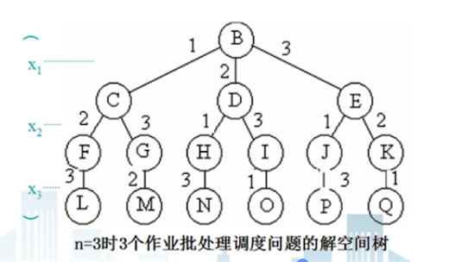
解空间：排列树
void Flowshop::Backtrack(int i)
{
if (i > n) {
for (int j = 1; j <= n; j++)
bestx[j] = x[j];
bestf = f;
}
else
for (int j = i; j <= n; j++) {
f1+=M[x[j]][1];
f2[i]=((f2[i-1]>f1)?f2[i-1]:f1)+M[x[j]][2];
f+=f2[i];
if (f < bestf) {
Swap(x[i], x[j]);
Backtrack(i+1);
Swap(x[i], x[j]);
}
f1- =M[x[j]][1];
f- =f2[i];
}
}
class Flowshop {
friend Flow(int**, int, int []);
private:
void Backtrack(int i);
int **M, // 各作业所需的处理时间
*x, // 当前作业调度
*bestx, // 当前最优作业调度
*f2, // 机器2完成处理时间
f1, // 机器1完成处理时间
f, // 完成时间和
bestf, // 当前最优值
n; // 作业数};

Slide 51
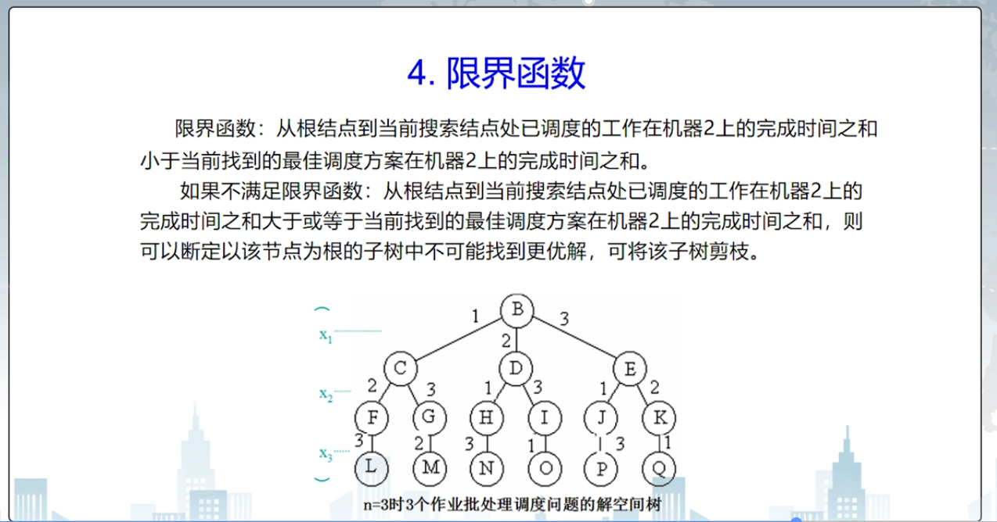

Slide 52
机器1 机器2
作业1 2 1
作业2 3 1
作业3 2 3
t_{ji}
A
x1=J1
J3
J2
B
C
D
x2=J2
J3
J1
J3
J1
J2
E
F
E
F
E
F
x3=J3
J2
J3
J2
J2
J1
bestx=18

Slide 53
符号三角形问题
下图是由14个“+”和14个“-”组成的符号三角形。2个同号下面都是“+”，2个异号下面都是“-”。
+ + - + - + +
+ - - - - +
- + + + -
- + + -
- + -
- -
+
在一般情况下，符号三角形的第一行有n个符号。符号三角形问题要求对于给定的n，计算有多少个不同的符号三角形，使其所含的“+”和“-”的个数相同。

Slide 54
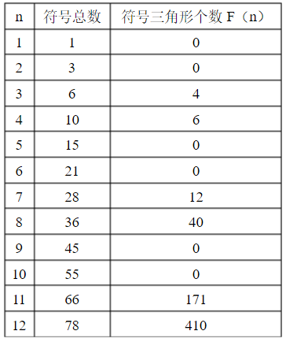
符号三角形问题
n = 3时情况：
+ + -
+ -
-
+ - +
- -
+
- + +
- +
-
- - -
+ +
+

Slide 55
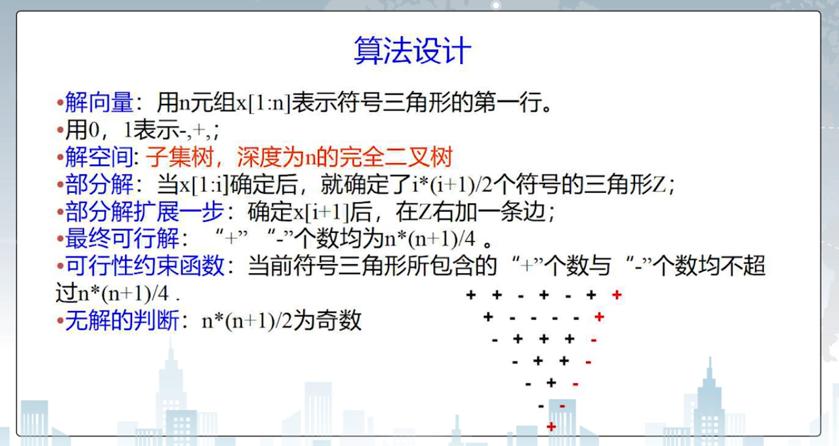

Slide 56
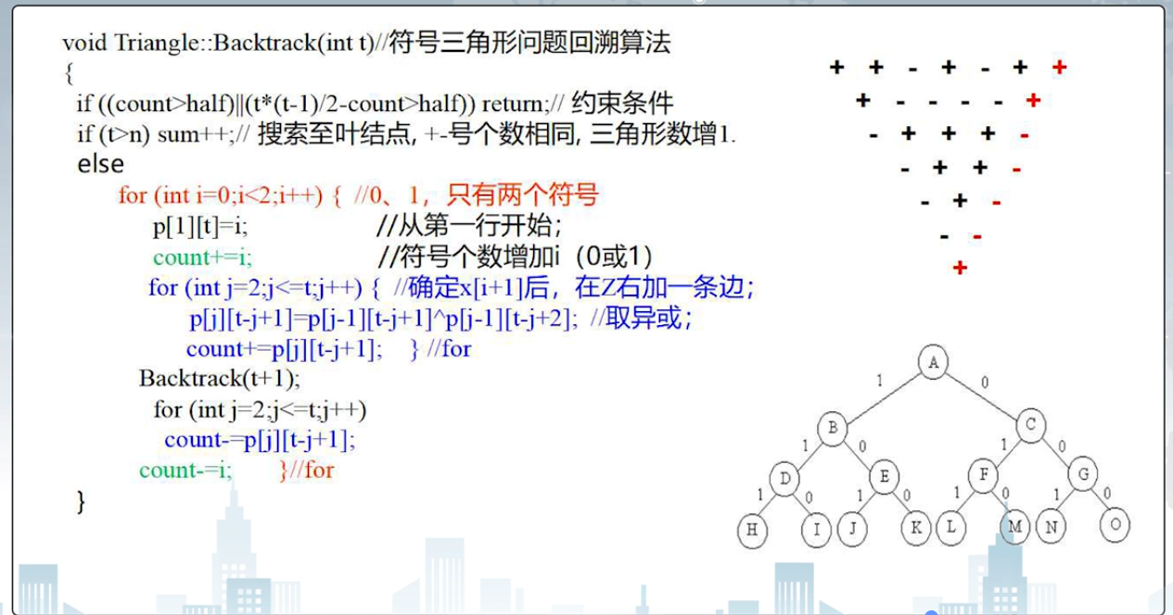
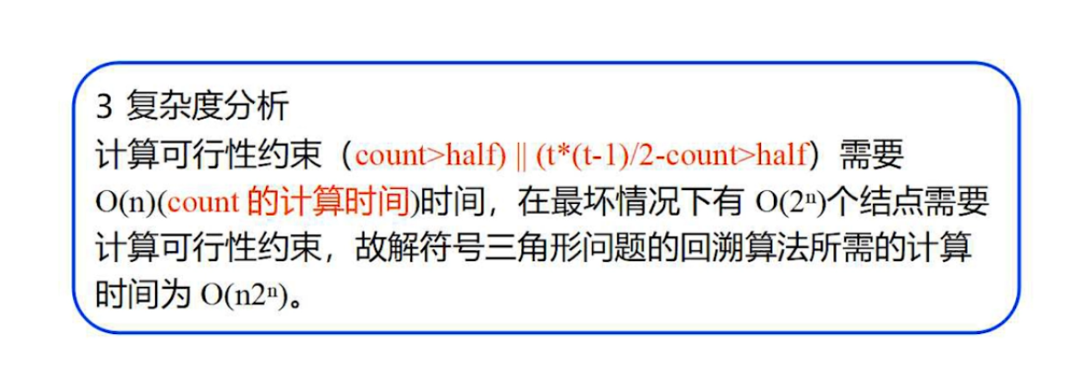

Slide 57
n后问题(n Queens Puzzle)
在n×n格的棋盘上放置彼此不受攻击的n个皇后。按照国际象棋的规则，皇后可以攻击与之处在同一行或同一列或同一斜线上的棋子。n后问题等价于在n×n格的棋盘上放置n个皇后，任何2个皇后不放在同一行或同一列或同一斜线上。
令向量x={x1, x2, x3, x4}表示皇后的布局，xi表示第i行皇后的列位置，取值范围{1,2,3,4}。
右图的解向量为x={2,4,3,1}，无效布局
 | Q
 |  |  | Q
 |  | Q
Q

Slide 58
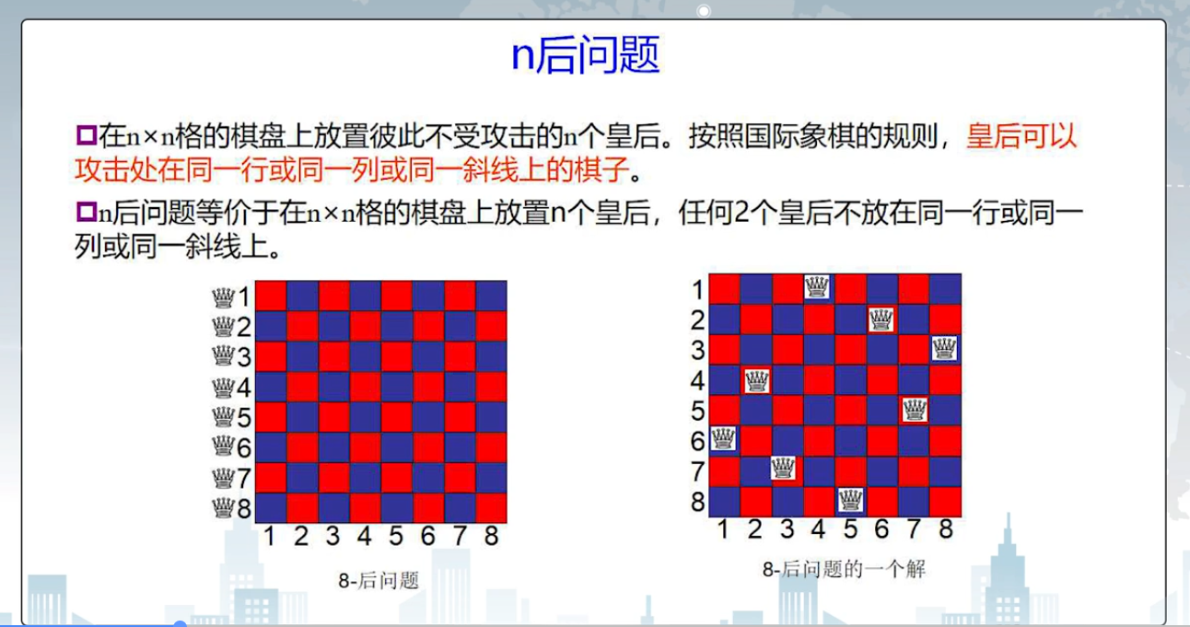

Slide 59
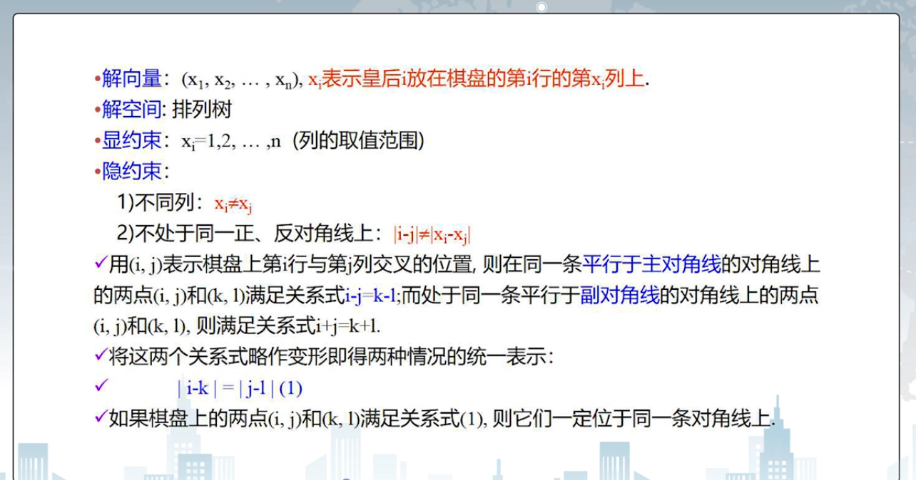

Slide 60
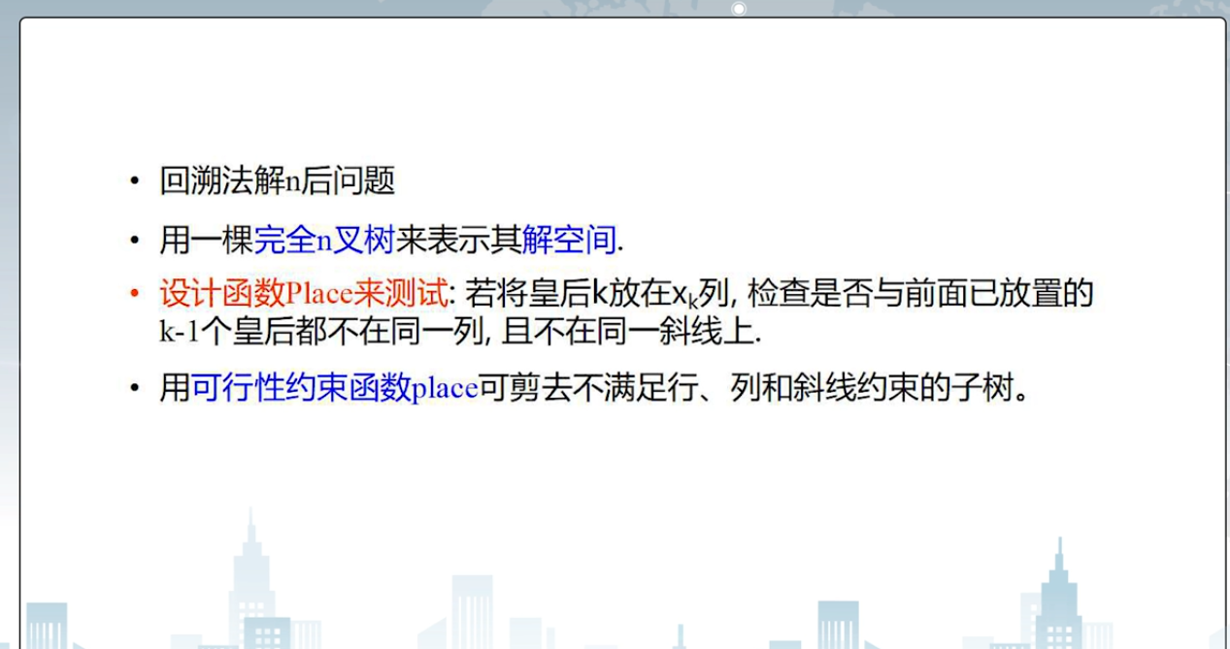

Slide 61
n后问题
n后问题等价于在n×n格的棋盘上放置n个皇后，任何2个皇后不放在同一行或同一列或同一斜线上。
1
Q
2
Q
3
Q
4
Q
5
Q
6
Q
7
Q
8
Q
1 2 3 4 5 6 7 8

Slide 62
以四后问题为例
解空间
完全4叉树，共4⁴个叶结点，由于每一个皇后不能放在同一列，所以解空间树可压缩至4！种可能的解（包括可行解和不可行解）
排列树
约束函数：
皇后i,j不在同一列上（显约束）
皇后i,j不在同一斜线上（隐约束）
等价于： x_{i}-i ≠ x_{j}-j
x_{i}+i ≠ x_{j}+j

Slide 63

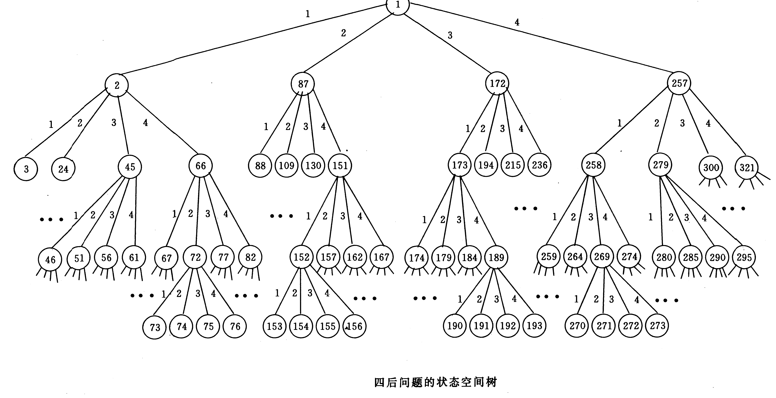
（未剪枝之前）

Slide 64
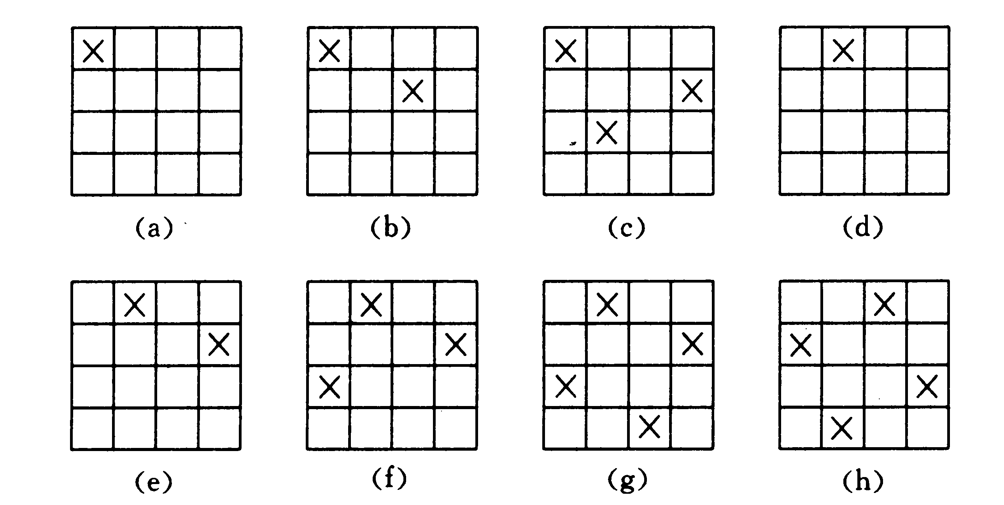
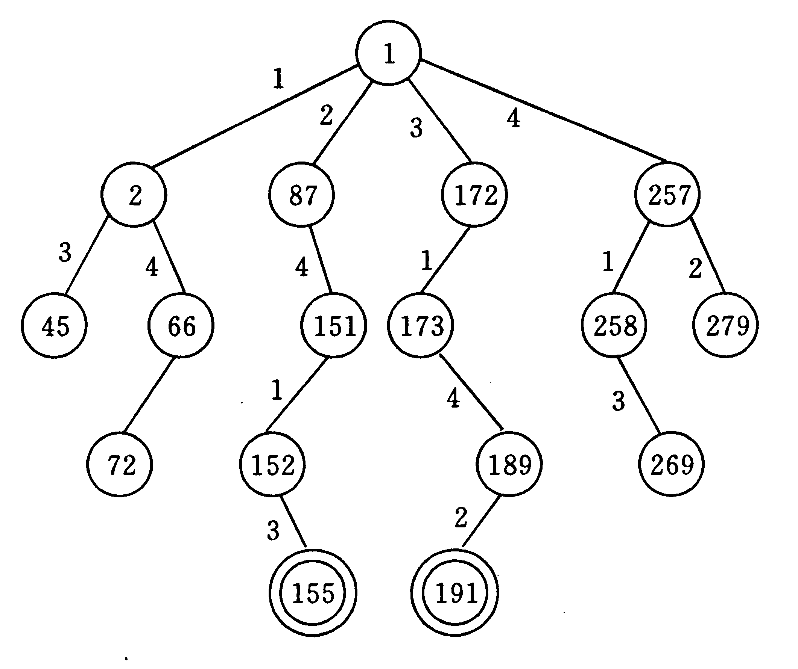
回溯求解四后问题过程
中被激活过的结点
（a）
（d）
（b）
2
（e）
（c）
（f）
（g）
（h）

Slide 65
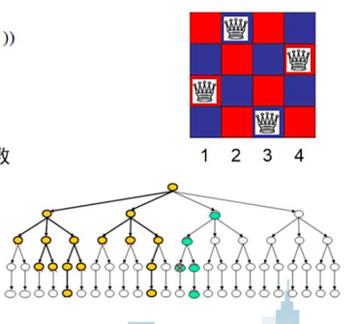
n后问题
解向量：(x₁, x₂, … , x_{n})
显约束：x_{i}=1,2, … ,n
隐约束：
1)不同列：x_{i}≠x_{j}
2)不处于同一正、反对角线：|i-j|≠|x_{i}-x_{j}|
bool Queen::Place(int k)
{
for (int j=1;j<k;j++)
if ((abs(k-j)==abs(x[j]-x[k]))||(x[j]==x[k])) return false;
return true;
}
void Queen::Backtrack(int t)
{
if (t>n) sum++;
else
for (int i=1;i<=n;i++) {
x[t]=i;
if (Place(t)) Backtrack(t+1);
}
}

Slide 66
n后问题
void Permutation(vector<vector<int>> &res, vector<int> &arr, int start, int end){
if(start == end){
bool flag = true;
for(int i = 0;i < end;++i){
for(int j = 0;j <= end;++j){
if(i != j && (abs(arr[i] - arr[j]) == abs(i-j))){
flag = false;
break;
}//if
}//for
if(!flag)
break;
}//for
if(flag)
res.push_back(arr);
}
for(int i = start;i <= end;i++){
swap(arr[i], arr[start]);
Permutation(res, arr, start+1, end);
swap(arr[i], arr[start]);
}
}
排列树解空间

Slide 67
算法的时间复杂性
平均情况下，回溯算法实际所访问的结点数只占排列树结点总数的8%
实际模拟表明，n=8时回溯法解决八后问题实际所访问的结点数仅为全部结点总数的1.5%
尽管Backtrack策略仍需O(n^{n})，但实际上它可以很快得到问题的解。

Slide 68
最大团问题
给定无向图G=(V，E)。如果U⊆V，且对任意u，v∈U有(u，v)∈E，则称U是G的完全子图。G的完全子图U是G的团当且仅当U不包含在G的更大的完全子图中。G的最大团是指G中所含顶点数最多的团。
如果U⊆V且对任意u，v∈U有(u，v)∉E，则称U是G的空子图。G的空子图U是G的独立集当且仅当U不包含在G的更大的空子图中。G的最大独立集是G中所含顶点数最多的独立集。
对于任一无向图G=(V，E)其补图G=(V1，E1)定义为：V1=V，且(u，v)∈E1当且仅当(u，v)∉E。
U是G的最大团当且仅当U是G的最大独立集。
1
2
1
2
3
3
4
5
4
5

Slide 69
最大团问题
完全子图：设无向图G=(V, E), U⊂V, 若对任意u, v∈U, 有(u,v) ∈ E, 则称U是G的一个完全子图。
团：G的完全子图U是G的一个团(完备子图)当且仅当U不包含在G的更大的完全子图中。
最大团：G的最大团是G中所含顶点数最多的团。
空子图：如果U⊂V,且对任意u,v∈U,(u,v )∉E, 则称U是G的一个空子图。
独立集：G的空子图U是G的一个独立集当且仅当U不包含在G的更大的空子图中。G的最大独立集是G中所含顶点数最多的独立集。
*若U是G的一个完全子图,则U是G的补图 的一个独立集.
问题描述:在G 中找一个最大团.
子集{1，2}是不是团？
子集{1，2，5}是不是团？
子集{1，2，4，5}是不是团？
例如
1
2
1
2
3
3
子集{2，4}是不是最大独立集？
4
5
4
5
子集{1,2}是不是图 最大独立集？
子集{1,2,5}是不是图 最大独立集？
最大团:{1, 2, 5}, {1, 4, 5}, :{2, 3, 5}
G的补图
最大独立集:{2，4}
Notes:
如N个动物构成的集合,若两个动物相容则两点有一边
电路布线问题:最大不相交子集问题也是最大独立集的应用
每个网组用结点表示,若网组交叉则两点之间有一边特殊情况可用动态规划算法实现,(平方阶)但在平面上还没有多项式算法

Slide 70
问题的解空间？
图G的最大团和最大独立集问题都可以看作是图G的顶点集V的子集选取问题。因此可以用子集树表示问题的解空间。
1
2
3
4
5

Slide 71
可行性约束条件？
可行性约束函数：顶点i到已选入的顶点集中每一个顶点都有边相连。
1
2
3
4
5

Slide 72
上界函数？
上界函数：进入右子树前，必须确认有足够多的可选择顶点使得算法有可能在右子树中找到更大的团。
目标函数限界:设 bestn: 已求出的最大团的尺寸;
cn : 当前团的尺寸 ;
r :剩余结点数目;r=n-i
当 cn+r ≤bestn 时, 将cn对应右子树剪去。
1
2
3
4
5

Slide 73
设当前扩展节点Z位于解空间树的第i层，
在进入左子树之前，必须确认从顶点i到已入选的顶点集中每一个顶点都有边相连。
在进入右子树之前，必须确认还有足够多的可选择的顶点使算法有可能在右子树中找到更大的团。
void clique::Backtrack(int i)
{ if (i>n) //找到更大团,更新
{ for (int j=1; j<=n；j++) bestx[j] = x[j];
bestn = cn; return;
}
//检查顶点i是否与当前团相连
int OK = 1; //满足加入团的条件
for(int j =1; j < =i ; j++)
if (x[j]&&a[i][j]==0) //i不与j相连，剪左枝
{ OK = 0; break; }
if (OK) //向左枝递归
{ x[i] = 1;//把i加入团
cn ++;
Backtrack(i+1);
cn -- ;
} //回溯到i，为进入右子树做准备
if (cn+n- i>bestn) //剪右枝条件，否则向右枝递归
{ X[i]=0；Backtrack(i + 1);}
}

Slide 74
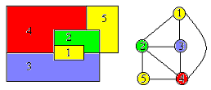
图的m着色问题
给定无向连通图G和m种不同的颜色。用这些颜色为图G的各顶点着色，每个顶点着一种颜色。是否有一种着色法使G中每条边的2个顶点着不同颜色。这个问题是图的m可着色判定问题。若一个图最少需要m种颜色才能使图中每条边连接的2个顶点着不同颜色，则称这个数m为该图的色数。求一个图的色数m的问题称为图的m可着色优化问题。
4
5
2
1
3

Slide 75

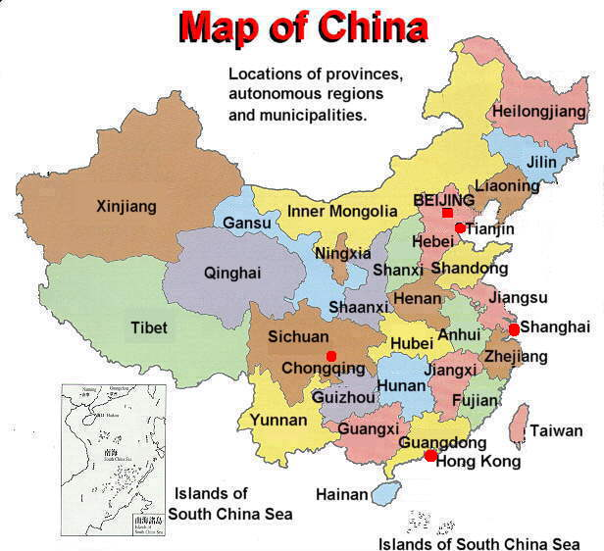
图的m着色
4
5
2
1
3
四色猜想、四色定理
在一个平面或球面上的任何地图能够只用4种颜色来着色，使得相邻的国家在地图上着有不同颜色。
图的m着色问题
给定一个无向连通图G和m种不同的颜色。用这些颜色为图G的各顶点着色，每个顶点着一种颜色。试问是否有使得G中任何一条边的2个顶点着有不同颜色的着色法（判定性问题）。
若一个图最少需要m种颜色才能使图中任何一条边连接的2个顶点着有不同颜色，则称这个数m为该图的色数。求一个图的色数m的问题称为图的m可着色优化问题。
Notes:
四色问题又称四色猜想、四色定理，是世界近代三大数学难题之一。[1] 地图四色定理(Four color theorem)最先是由一位叫古德里（FrancisGuthrie）的英国大学生提出来的。德·摩尔根（Augustus De Morgan，1806～1871）1852年10月23日致哈密顿的一封信提供了有关四色定理来源的最原始的记载。他在信中简述了自己证明四色定理的设想与感受。一个多世纪以来，数学家们为证明这条定理绞尽脑汁，所引进的概念与方法刺激了拓扑学与图论的生长、发展。1976年美国数学家阿佩尔（K.Appel）与哈肯（W.Haken）宣告借助电子计算机获得了四色定理的证明，又为用计算机证明数学定理开拓了前景。http://baike.baidu.com/view/1053667.htm
世界上邻国最多的国家是哪国？中国
与中国陆陆相连的国家有朝鲜、俄罗斯、蒙古、哈萨克斯坦、吉尔吉斯斯坦、塔吉克斯坦、阿富汗、巴基斯坦、印度、尼泊尔、不丹、缅甸、老挝、越南等14个国家；
韩国、日本、菲律宾、文莱、马来西亚、印度尼西亚等6个国家与中国隔海相望。

Slide 76
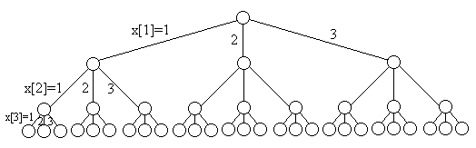
M着色问题的性质分析
解空间：子集树
例如一个3着色问题，n元组(c₁,c₂,...,c_{n}), c_{i}={1,2,3}。其解空间为一棵完全三叉树，3^{n}个可能的着色（叶结点）
约束函数：顶点i与已着色的相邻顶点颜色不重复
无限界函数，因为该问题是判定性问题，不是最优化问题

Slide 77
voidColor backtrack(int t)
{ if (t>n)
{ sum++；
for(int i=1; i<=n; i++)
cout << x[i] <<‘’；
cout << endl ；
}
else
for ( int i=1; i<=m; i++)
{ x[t]=i;
if (Ok(t))
Backtrack( t+1);
}
}
在Backtrack函数中：
当i>n时，算法搜索至叶结点，得到新的m着色方案，当前找到的可m着色的方案数sum增一
当i≤n时，当前扩展结点Z是解空间中的内部结点。该结点有x[i]=1,2,……,m共m个儿子结点。对当前扩展结点Z的每一个儿子结点，由函数OK检查其可行性，并以深度优先递归地对可行的子树进行搜索，或减去不可行的子树
bool Color::Ok(int k)
{//检查颜色可用性，即约束条件
for(int j=1；j<=n；j++)
if((a[k][j]==1)＆＆(x[j]==x[k]) )
return false；
retrun true；
}
算法复杂性:

Slide 78
图的m着色问题
解向量：(x₁, x₂, … , x_{n})表示顶点i所着颜色x[i]
可行性约束函数：顶点i与已着色的相邻顶点颜色不重复。
void Color::Backtrack(int t)
{
if (t>n) {
sum++;
for (int i=1; i<=n; i++)
cout << x[i] << ' ';
cout << endl;
}
else
for (int i=1;i<=m;i++) {
x[t]=i;
if (Ok(t)) Backtrack(t+1);
}
}
bool Color::Ok(int k)
{// 检查颜色可用性
for (int j=1;j<=n;j++)
if ((a[k][j]==1)&&(x[j]==x[k])) return false;
return true;
}
复杂度分析
图m可着色问题的解空间树中内结点个数是
对于每一个内结点，在最坏情况下，用ok检查当前扩展结点的每一个儿子所相应的颜色可用性需耗时O(mn)。因此，回溯法总的时间耗费是

Slide 79
a
例如，一个3着色问题（左图所示），颜色集合为{1,2,3}。若这个图不是3着色的就给出否定回答，如果是，则要找出所有不同的着色法。
b
c
a=1
0
2
3
1
d
e
继续纵深
b=1
2
3
2
10
图的邻接矩阵
c=1
2
3
2
3
a b c d e
a b c d e
0 | 1 | 1 | 0 | 0
1 | 0 | 0 | 1 | 1
1 | 0 | 0 | 1 | 1
0 | 1 | 1 | 0 | 1
0 | 1 | 1 | 1 | 0
3
8
11
13
d=1
1
2
3
1
1
2
4
6
9
12
14
继续纵深
e=1
2
3
1
2
5
7
15

Slide 80
旅行售货员问题
某售货员要到若干城市去推销商品，已知各城市之间的路程（或旅费），他要选定一条从驻地出发，经过每个城市一遍，最后回到驻地的路线，使总的路程（或旅费）最小。
设G=(V,E)是一个带权图，图中各边的费用为一正数。图中的一条周游路线是包括V中的每个顶点在内的一条回路。一条周游路线的费用是这条路线上所有边的费用之和。TSP问题就是要在图G中找出一条有最小费用的周游路线。
30
1
2
5
6
10
4
3
4
20

Slide 81
回溯法的性质分析
排列树
1，2，…，n的排列
由x[1:n]的所有排列构成
当i=n时，即当前扩展结点是叶结点的父结点时
检测是否存在一条从x[n-1]到x[n]的边和一条从x[n]到x[1]的边，如果都存在则判断该回路的费用是否优于当前最优回路的费用，如果是则更新当前最优值和最优解。
当i<n时，即当前扩展结点位于第i-1层时
若存在从x[i-1]到x[i]的边，则x[1:i]构成一条路径，且当x[1:i]的费用小于当前最优值时进入第i层，否则剪去响应的子树。

Slide 82
30
1
2
5
0
6
10
4
1
3
4
1
20
2
4
3
2
6
10
3
4
2
4
2
3
3
5
7
9
11
12
4
3
4
2
3
2
4
8
59
25

Slide 83
旅行售货员问题
解空间：排列树
template<class Type>
void Traveling<Type>::Backtrack(int i)
{
if (i == n) {
if (a[x[n-1]][x[n]] != NoEdge && a[x[n]][1] != NoEdge &&
(cc + a[x[n-1]][x[n]] + a[x[n]][1] < bestc || bestc == NoEdge)) {
for (int j = 1; j <= n; j++) bestx[j] = x[j];
bestc = cc + a[x[n-1]][x[n]] + a[x[n]][1];}
}
else {
for (int j = i; j <= n; j++)
// 是否可进入x[j]子树?
if (a[x[i-1]][x[j]] != NoEdge &&
(cc + a[x[i-1]][x[i]] < bestc || bestc == NoEdge)) {
// 搜索子树
Swap(x[i], x[j]);
cc += a[x[i-1]][x[i]];
Backtrack(i+1);
cc -= a[x[i-1]][x[i]];
Swap(x[i], x[j]);}
}
}
复杂度分析
算法backtrack在最坏情况下可能需要更新当前最优解O((n-1)!)次，每次更新bestx需计算时间O(n)，从而整个算法的计算时间复杂性为O(n!)。

Slide 84
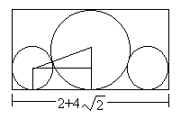
圆排列问题
给定n个大小不等的圆c1,c2,…,cn，现要将这n个圆排进一个矩形框中，且要求各圆与矩形框的底边相切。圆排列问题要求从n个圆的所有排列中找出有最小长度的圆排列。例如，当n=3，且所给的3个圆的半径分别为1，1，2时，这3个圆的最小长度的圆排列如图所示。其最小长度为

Slide 85
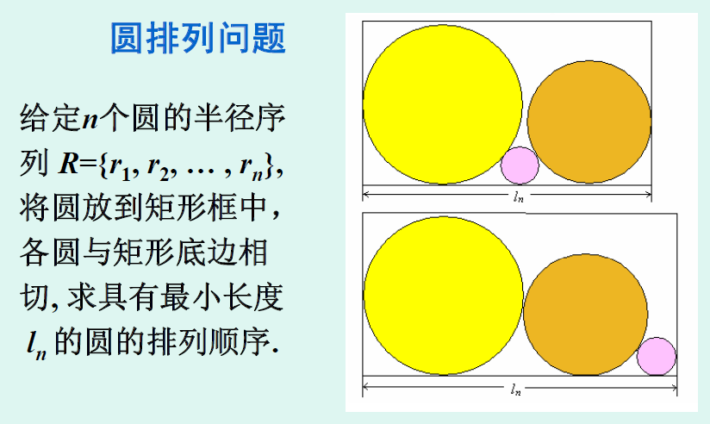
圆排列问题

Slide 86
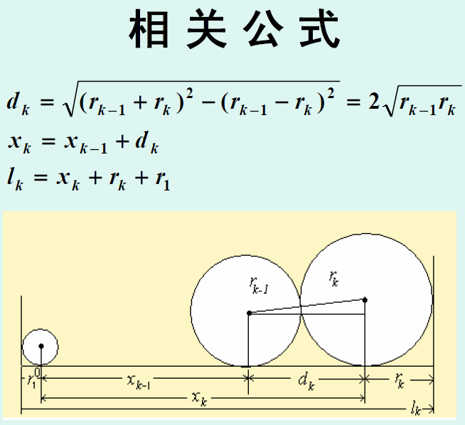

Slide 87
编程任务：
对于给定n个圆，计算n个圆的最佳排列方案，使其长度达到最小。
第1行有一个正整数n（1<=n<=20）。接下来的1行有n个数，表示n个圆的半径。
Sample input
3
1 1 2
Sample output
7.65685

Slide 88
分析与解答：
double minn,x[N] ,r[N] ;
min 为当前最优值；
x[N] 为第N个圆的圆心横坐标；
r[N] 为第N个圆的半径；
定义2个功能函数double Center(int t)； void Compute() 和一个递归函数void Backtrake(t)。

Slide 89
主要实现：
X[n]
函数double Center(int t)
计算第t个圆的圆心横坐标；
我们先计算相切2圆之间的圆心距离，设2圆半径分别为r1,r2,则计算后，得到结果为 2*sqrt(r1*r2)，
由此得到第n个圆的圆心横坐标为x[n-1]+ 2*sqrt(r1*r2);
注：r1，r2为第n-1和第n个圆的半径。
double temp = 0;
for (int j=1; j<t; j++)
{//第t个圆有可能和之前的某个圆相切，计算所有可能的最大值
double valuex = x[j]+2.0*sqrt(r[t] * r[j]);
if (valuex > temp)
temp = valuex;
}
return temp;
X[n-1]
2sqrt(r1*r2)

Slide 90
主要实现：
函数void Compute()
计算当前圆排列的长度；
double low = INT_MAX, high = INT_MIN;
for (int i=1; i<=n; i++)
{
if (x[i] - r[i] < low ) low = x[i]-r[i]; //计算最左边
if (x[i] + r[i] > high) high = x[i]+r[i]; //计算最右边
}
if (high - low < minn) minn = high - low; //更新minn
圆心坐标虽然在最左边，但是该圆的边界不一
定是最左边，最右边情况也一样。
r[i]
x[i]

Slide 91
函数void Backtrack(int t)
回溯法计算当前圆排列的最优值
if(t>n) com()；计算排列长度
else
for(int j=t;j<=n;j++)
{
swap(r[t],r[j]);//确定当前第t个圆的半径，或者说，对第t个圆进行了选择
double centerx = center(t); //求出第t个圆选入后，排列的长度，可称之为当前排列长度
if (centerx + r[t] + r[1] < minn) //找到界限条件，如果满足条件
{
x[t] = = centerx;//入选所选的第t个圆;
Backtrack(t+1); //开始深入到第t+1个圆，即backtrack(t+1)
}
swap(r[t],r[j]); //恢复现场
}

Slide 92
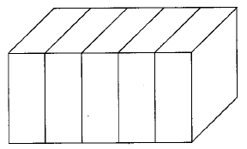
电路板排列
在大规模电子系统的设计中存在着电路板排列问题。这个问题的经典形式为将n个电路板放置到一个机箱的许多插槽中，n个电路板的每一种排列定义了一种放置方法。令B= {b1 , ⋯, bn }表示这n个电路板。m个网组集合L= {N1,⋯, Nm }由电路板定义，Ni 是B的子集，子集中的元素需要连接起来。实际中用电线将插有这些电路板的插槽连接起来。

Slide 93
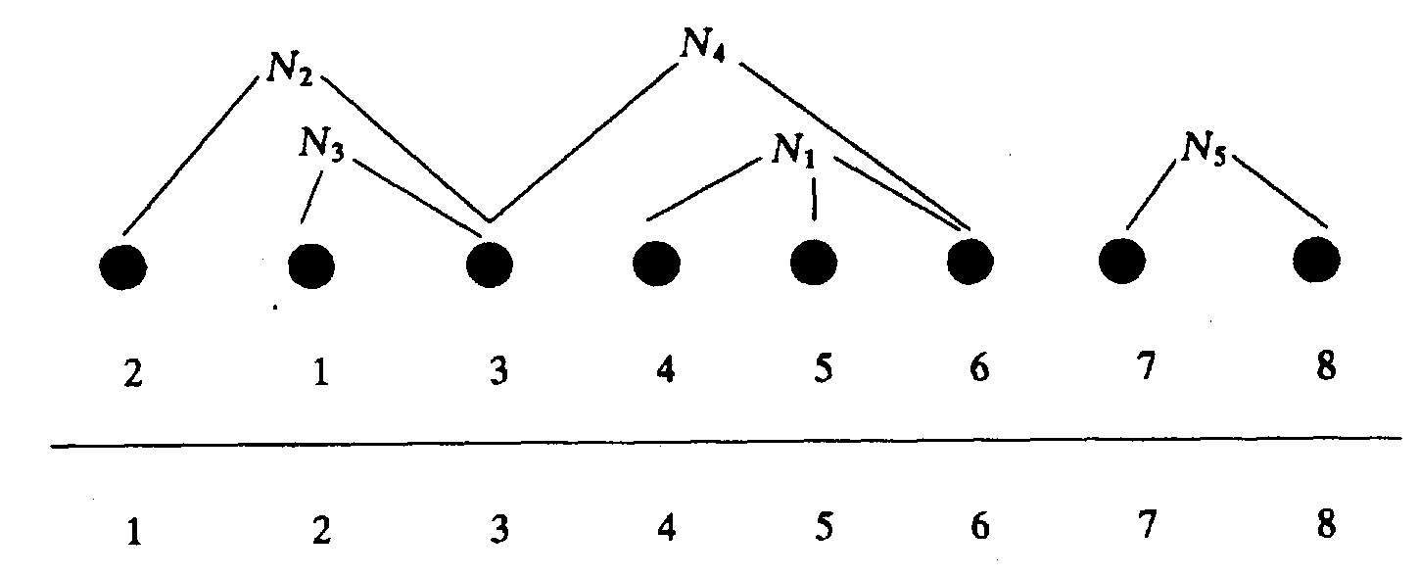
令n=8, m= 5。集合B和L如下：
B= {b1, b2, b3, b4, b5, b6, b7, b8 }
L= {N1, N2, N3, N4, N5 }
N1 = {b4, b5, b6 }
N2 = {b2, b3 }
N3 = {b1, b3 }
N4 = {b3, b6 } N5 = {b7, b8 }
一种可能的排列 density=2
教材中给出了电路板的一个可能的排列图示。边表示在电路板之间的连线。
令x为电路板的一个排列。电路板xi被放置到机箱的插槽i中。density(x)为机箱中任意一对相邻插槽间所连电线数目中的最大值。对于图中的排列，density为2。有两根电线连接了插槽2和3，插槽4和5，插槽5和6。插槽6和7之间无电线，余下的相邻插槽都只有一根电线。
确定电路板的最佳排列，使其具有最小密度。

Slide 94
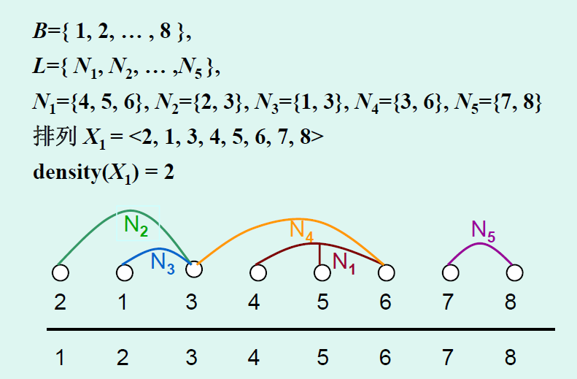

Slide 95
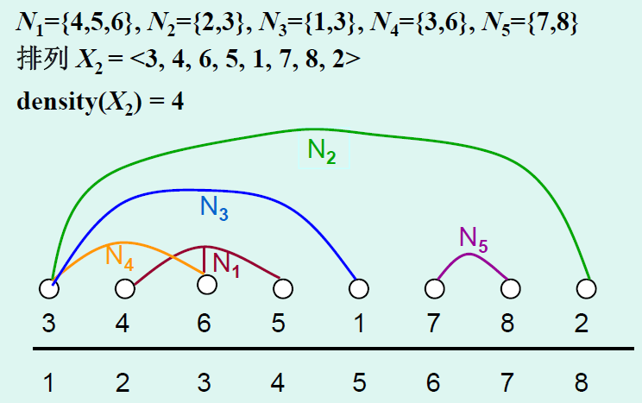

Slide 96
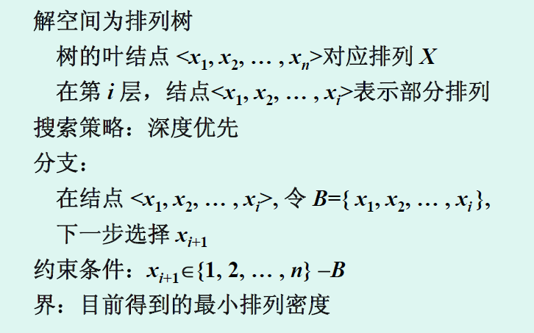

Slide 97
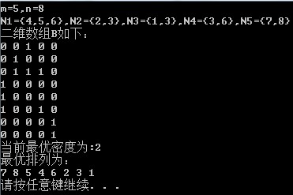
电路板排列

Slide 98
连续邮资问题
假设某国家发行了n种不同面值的邮票，并且规定每张信封上最多只允许贴m张邮票。连续邮资问题要求对于给定的n和m的值，给出邮票面值的最佳设计，使得可在1张信封上贴出从邮资1开始，增量为1的最大连续邮资区间。
例如，当n=2和m=3时，如果面值分别为1、4，则所能得到的最大连续邮资区间为1-6；如果面值分别为1、3，则所能得到的最大连续邮资区间为1-7。
再如，当n=5和m=4时，面值为(1,3,11,15,32)的5种邮票可以贴出邮资的最大连续区间是1到70。
0
1: 1~3
2: 4~6
1
4: 4~6
3: 4~7
2
3
4

Slide 99
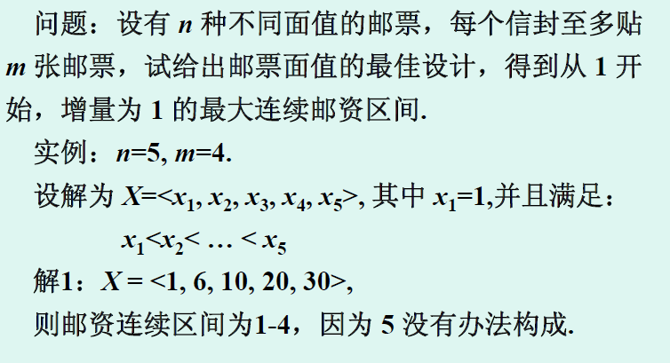
连续邮资问题

Slide 100
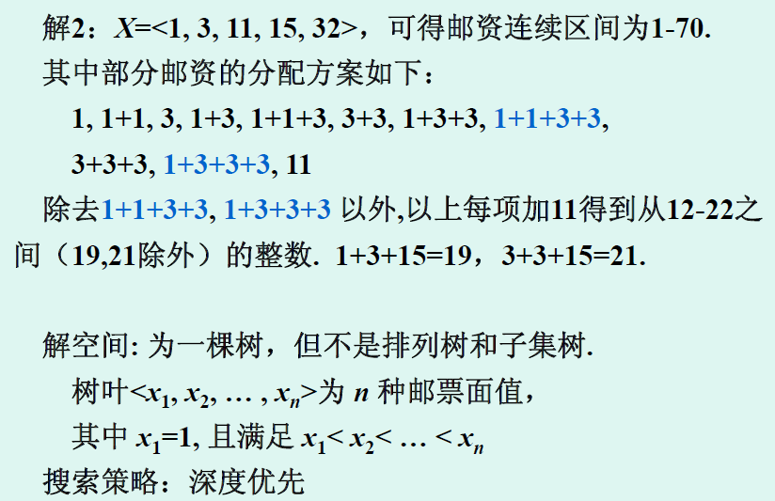
连续邮资问题

Slide 101
连续邮资问题
解向量：用n元组x[1:n]表示n种不同的邮票面值，并约定它们从小到大排列。x[1]=1是唯一的选择。
可行性约束函数：已选定x[1:i-1]，最大连续邮资区间是[1:r]，接下来x[i]的可取值范围是[x[i-1]+1:r+1]。
如何确定r的值？
计算X[1:i]的最大连续邮资区间在本算法中被频繁使用到，因此势必要找到一个高效的方法。考虑到直接递归的求解复杂度太高，我们不妨尝试计算用不超过m张面值为x[1:i]的邮票贴出邮资k所需的最少邮票数y[k]。通过y[k]可以很快推出r的值。事实上，y[k]可以通过递推在O(n)时间内解决：
for (int j=0; j<= x[i-2]*(m-1);j++)
if (y[j]<m)
for (int k=1;k<=m-y[j];k++)
if (y[j]+k<y[j+x[i-1]*k]) y[j+x[i-1]*k]=y[j]+k;
while (y[r]<maxint) r++;

Slide 102
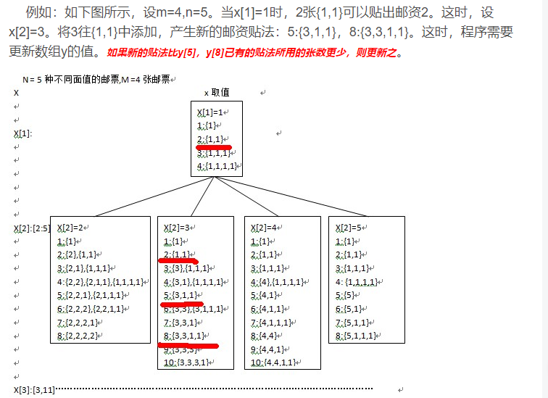
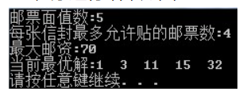

Slide 103
回溯法效率分析
通过前面具体实例的讨论容易看出，回溯算法的效率在很大程度上依赖于以下因素：
(1)产生x[k]的时间；
(2)满足显约束的x[k]值的个数；
(3)计算约束函数constraint的时间；
(4)计算上界函数bound的时间；
(5)满足约束函数和上界函数约束的所有x[k]的个数。
好的约束函数能显著地减少所生成的结点数。但这样的约束函数往往计算量较大。因此，在选择约束函数时通常存在生成结点数与约束函数计算量之间的折衷。

Slide 104
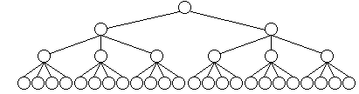
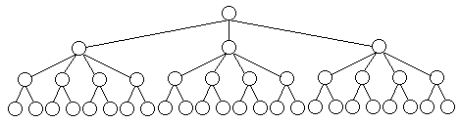
重排原理
对于许多问题而言，在搜索试探时选取x[i]的值顺序是任意的。在其它条件相当的前提下，让可取值最少的x[i]优先。从图中关于同一问题的2棵不同解空间树，可以体会到这种策略的潜力。
(a)
(b)
图(a)中，从第1层剪去1棵子树，则从所有应当考虑的3元组中一次消去12个3元组。对于图(b)，虽然同样从第1层剪去1棵子树，却只从应当考虑的3元组中消去8个3元组。前者的效果明显比后者好。

